Slide 1
МАТЕМАТИКА
1 КЛАСС
Тема: «Задача»
ГБОУ Прогимназия № 1752
учитель начальных классов
Ушакова Наталия Игоревна

Slide 2
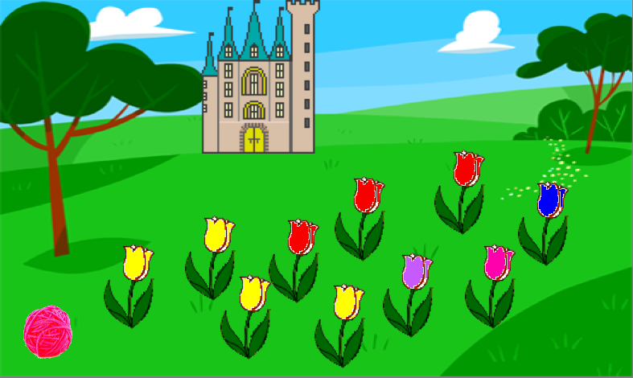
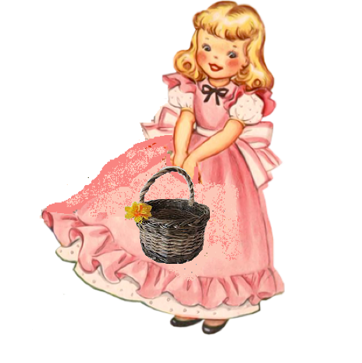

Slide 3
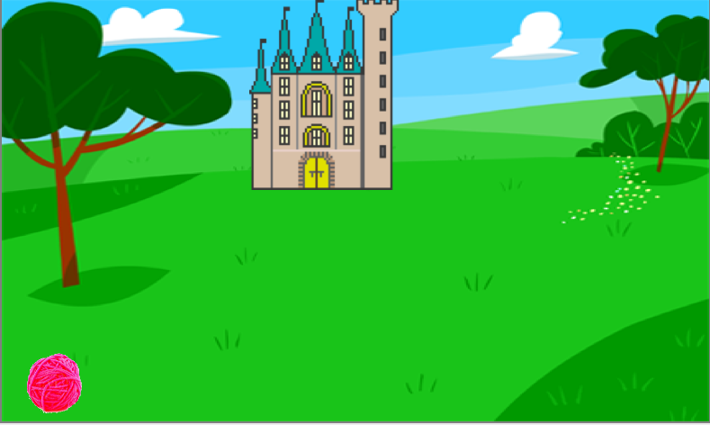
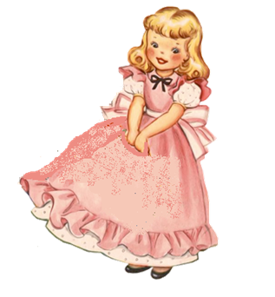




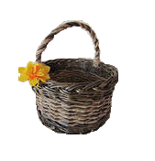












Slide 4
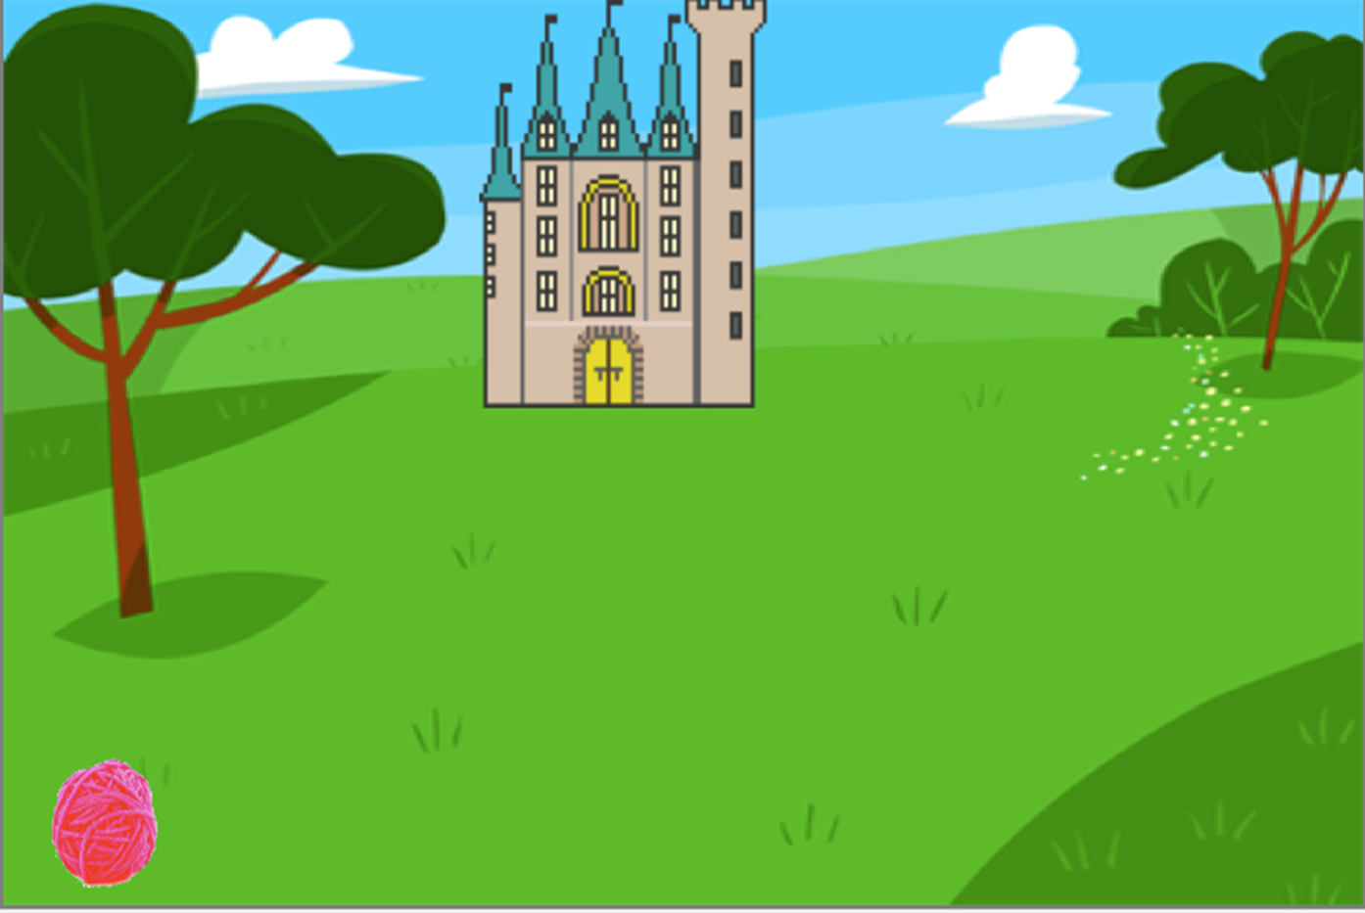




Slide 5
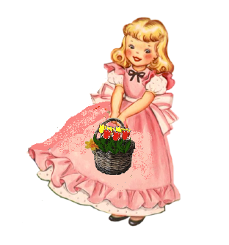
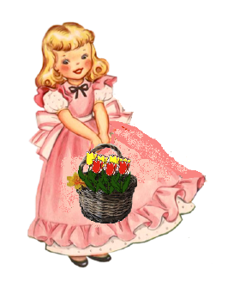

Slide 6
Задача.
3
4
?
Условие
Вопрос
3+4
= 7
Решение
Ответ

Slide 7





В коробке лежат 6 синих карандашей
и 3 красных карандаша.
Сколько всего карандашей в коробке?

Slide 8



Slide 9
всего
?
к.
синие
красные
6
к.
3
к.
Решение:
6
+
3
=
9
(
к.
)
Ответ: 9 карандашей.

Slide 10
10
было
конфет
съели
осталось
?
конфет
5
конфет

Slide 11

МОЛОДЦЫ!

